Slide 1
Actualización-Caso clínico
Sanjinés L, Martínez M, Magliano J. Dermatitis herpetiforme como carta de presentación de la enfermedad celíaca.
Rev Urug Med Int 2016; 1 (1): 5-11.
http://www.scielo.edu.uy/pdf/rumi/v1n1/v1n1a03.pdf
Consulta: 02/08/2022
Presenta: Dr. Alejandro Romero.

Slide 2
Sanjinés L, Martínez M, Magliano J. Dermatitis herpetiforme como carta de presentación de la enfermedad celíaca.
RESUMEN
La dermatitis herpetiforme (DH) es una enfermedad crónica y ampollar caracterizada por la presencia de lesiones intensamente pruriginosas, de ubicación característica, y por asociarse en todos los casos a enfermedad celíaca (EC) (sintomática o no). Ambas entidades se consideran una expresión, en diferentes órganos, de hipersensibilidad al gluten.
Se manifiesta clínicamente como una erupción polimorfa, ubicada en especial sobre superficies de extensión de extremidades.
El diagnóstico se realiza mediante el estudio histopatológico de piel lesional e inmunofluorescencia directa (IFD) de piel perilesional, la cual muestra hallazgos característicos.
En su patogenia intervienen factores genéticos, inmunológicos y ambientales.
El tratamiento de primera línea es la dieta libre de gluten (DLG) y la Dapsona.
AR

Slide 3
Sanjinés L, Martínez M, Magliano J. Dermatitis herpetiforme como carta de presentación de la enfermedad celíaca.
INTRODUCCIÓN
La Dermatitis Herpetiforme (DH) es una enfermedad ampollar autoinmune (EAI), descrita en 1884 por Louis Dühring como un cuadro clínico caracterizado por lesiones polimorfas pruriginosas. Posteriormente Brocq describió un cuadro similar, admitiendo luego que se trataba de la misma entidad, por lo que actualmente se utiliza el término de “enfermedad de Dühring-Brocq” como sinónimo de DH.
La DH corresponde a la manifestación cutánea de la intolerancia al gluten y se presenta como una erupción pápulovesicular pruriginosa ubicada de preferencia en zonas de extensión de codos, rodillas, hombros y glúteos.
AR

Slide 4
Sanjinés L, Martínez M, Magliano J. Dermatitis herpetiforme como carta de presentación de la enfermedad celíaca.
INTRODUCCIÓN
Puede manifestarse a cualquier edad pero es más frecuente en la tercera década de la vida.
En adultos afecta más a varones (2/1), mientras que en la infancia predomina en el sexo femenino.
En su patogenia intervienen factores genéticos, inmunológicos y ambientales. Tanto la enfermedad celíaca (EC) como la DH presentan un importante componente genético, como lo demuestra la mayor incidencia en gemelos monocigóticos, y una incidencia 15 veces mayor de DH y EC entre familiares de primer grado.
AR

Slide 5
Sanjinés L, Martínez M, Magliano J. Dermatitis herpetiforme como carta de presentación de la enfermedad celíaca.
INTRODUCCIÓN
Ambas enfermedades se relacionan fuertemente con los haplotipos HLA-DQ2 y DQ8, en concreto con los alelos DQA10501 y DQB 0201 presentes en el cromosoma 6. La asociación con otros alelos como el HLA-DR3, B8 y A1 explicaría la alta incidencia de enfermedades autoinmunes asociadas.
El principal autoantígeno es la transglutaminasa epidérmica (TGe), presente en el citoplasma de los queratinocitos de la epidermis y homóloga a la transglutaminasa tisular (TGt), blanco de la celiaquía. Los inmunocomplejos formados desencadenan la cascada inflamatoria, con la consecuente liberación de factores quimiotácticos que estimulan el aflujo de neutrófilos, y las enzimas liberadas por éstos son responsables de la separación dermoepidérmica. Además, se describe que los microtraumatismos en la piel pueden inducir la liberación de citoquinas y la quimiotaxis de los neutrófilos, lo que explicaría la topografía tan particular de la enfermedad.
AR

Slide 6
Sanjinés L, Martínez M, Magliano J. Dermatitis herpetiforme como carta de presentación de la enfermedad celíaca.
INTRODUCCIÓN
En la EC se encuentran auto anticuerpos circulantes Ig A e Ig G anti tTG y anti gliadina, mientras que en la DH parece haber anticuerpos IgA específicos para la eTG, así como anticuerpos IgA reactivos tanto a la tTG como a la eTG. Como consecuencia de esta respuesta inmunitaria contra la eTG se produciría un clivaje subepidérmico, más concretamente a nivel de la lámina lúcida, lo que concuerda con los depósitos de Ig A y complemento en las papilas dérmicas.
La enteropatía suele ser asintomática en adultos, pero en niños puede manifestarse como dolor abdominal, diarrea, retraso en el crecimiento puberal y alteraciones del esmalte dentario.
Dado que la tasa de mortalidad del paciente celíaco está incrementada en relación a la población general debido a la mayor frecuencia de linfoma T intestinal, adenocarcinoma de intestino delgado y carcinomas del tercio superior del esófago y faringe, un diagnóstico temprano de EC podría permitir la prevención de los referidos tumores.
AR

Slide 7
Sanjinés L, Martínez M, Magliano J. Dermatitis herpetiforme como carta de presentación de la enfermedad celíaca.
CASO CLÍNICO
Paciente de sexo masculino que durante un año cursó con una serie de lesiones cutáneas intensamente pruriginosas, ubicadas en codos y rodillas, con base eritematosa, vesículas y excoriaciones de rascado, siendo interpretadas por un médico generalista como eccema, indicando corticoides tópicos.
Al agregarse lesiones en los glúteos el paciente decide consultar con servicio de dermatología.
Al examen presentaba lesiones de piel diseminadas, de forma bilateral, con tendencia a la simetría, localizadas en codos, cara extensora de antebrazos, rodillas y glúteos, caracterizada por un polimorfismo lesional dado por placas eritematosas mal definidas sobre las que asentaban pápulas eritematosas, vesículas, excoriaciones, y escasas ampollas tensas de contenido claro.
AR

Slide 8
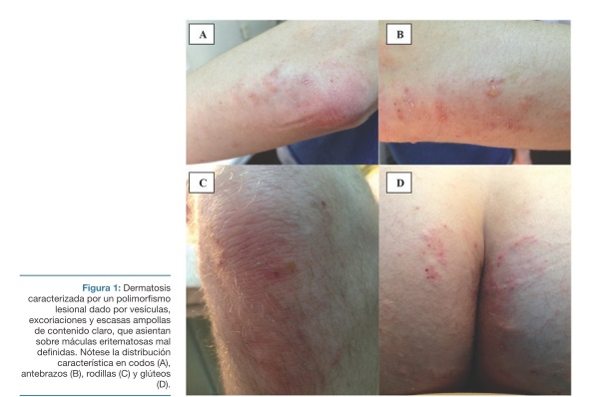
CASO CLÍNICO
Sanjinés L, Martínez M, Magliano J. Dermatitis herpetiforme como carta de presentación de la enfermedad celíaca.

Slide 9
Sanjinés L, Martínez M, Magliano J. Dermatitis herpetiforme como carta de presentación de la enfermedad celíaca.
CASO CLÍNICO
Por presentarse sospecha clínica de DH se realizaron dos biopsias por punch, se solicitó serología para evaluar sensibilidad al gluten y dosificación de glucosa 6 fosfato deshidrogenasa (6-GPD) para aplicar tratamiento con dapsona.
Además se le indicó dieta libre de gluten (DLG) y aplicación de clobetasol 0,05% crema diaria sobre las lesiones.
La histopatología de la piel lesional mostró una ampolla con microabscesos de neutrófilos en las papilas dérmicas. La inmunofluorescencia directa (IFD) de la piel perilesional mostró los depósitos granulares de IgA, IgG y C3 en el vértice de las papilas y a lo largo de la membrana basal.
El estudio serológico evidenció anticuerpos Ig A anti endomisio por IFI reactivos, anticuerpos Ig A e Ig G anti péptidos deaminados de gliadina 63 UA/ml (VN hasta 20), y anticuerpos IgA anti transglutaminasa 906 U/ml (VN inferior a 20).
AR

Slide 10
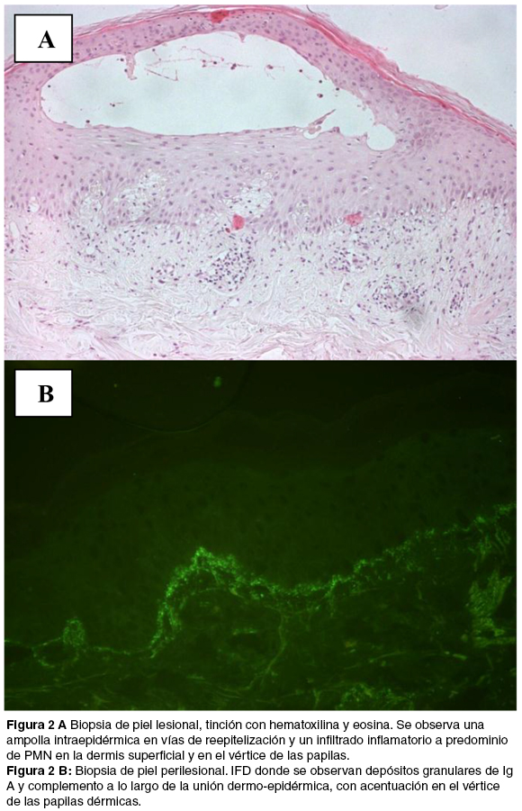
Sanjinés L, Martínez M, Magliano J. Dermatitis herpetiforme como carta de presentación de la enfermedad celíaca.
CASO CLÍNICO
AR

Slide 11
CASO ClÍNICO
Sanjinés L, Martínez M, Magliano J. Dermatitis herpetiforme como carta de presentación de la enfermedad celíaca.
A los 15 días se realizó control del paciente, presentándose libre de síntomas y con escasas lesiones evolucionadas, por lo que se decidió no iniciar tratamiento con dapsona.
Al mes no presentó ninguna manifestación clínica, así como tampoco en los controles posteriores. Se realizó interconsulta con servicio de gastroenterología, quien solicitó endoscopía digestiva alta con biopsia intestinal, la cual no evidenció hallazgos patológicos, pasados varios meses de iniciada la DLG. La serología en controles posteriores se mantuvo en rangos cercanos a la normalidad.

Slide 12
DISCUSIÓN
Sanjinés L, Martínez M, Magliano J. Dermatitis herpetiforme como carta de presentación de la enfermedad celíaca.
La DH clínicamente cursa con brotes de pápulas eritematosas, excoriaciones y, en ocasiones, pequeñas ampollas tensas agrupadas, que le dan el aspecto polimorfo a esta entidad. Las lesiones son intensamente pruriginosas y se localizan con mayor frecuencia en los codos, las rodillas, hombros, la región sacra y los glúteos.
Los principales diagnósticos diferenciales clínicos en adultos son: eccema de contacto, penfigoide ampollar, dermatosis por IgA linear, herpes simple y zoster, prurigo, mientras que en niños incluyen: dermatitis atópica, escabiosis, urticaria, impétigo y prurigo.

Slide 13
DISCUSIÓN
Sanjinés L, Martínez M, Magliano J. Dermatitis herpetiforme como carta de presentación de la enfermedad celíaca.
Si bien el 100% de los pacientes con DH tiene hipersensibilidad digestiva al gluten, el 60-70% no presenta síntomas intestinales en el momento del diagnóstico. En estos casos, la afectación cutánea es primordial para pesquisar el daño intestinal y es indispensable la realización de una videoendoscopía digestiva alta con toma de biopsia en todos los pacientes.
Se estima que solo alrededor de un 5% de los pacientes celíacos desarrollará una DH durante su vida.

Slide 14
DISCUSIÓN
Sanjinés L, Martínez M, Magliano J. Dermatitis herpetiforme como carta de presentación de la enfermedad celíaca.
En la histopatología, puede haber edema de la dermis papilar, acumulo de neutrófilos en la punta de las papilas dérmicas y ampollas subepidérmicas no acantolíticas con contenido neutrofílico. La positividad de la IFD con evidencia de depósitos granulares de IgA en las papilas dérmicas, en la membrana basal o en ambas es patognomónica e indispensable para la confirmación diagnóstica.
Para completar la valoración de la enteropatía por sensibilidad al gluten se debe solicitar serología. Los anticuerpos anti tTG, basados en test de ELISA, presentan una sensibilidad entre el 48,8 y el 89,1%, y una especificidad entre 97,6 y 100%. Los anticuerpos antiendomisio de músculo liso utilizando técnicas de inmunofluorescencia indirecta, son altamente específicos de enteropatía, alcanzando casi el 100% de especificidad, y también son muy específicos, aunque moderadamente sensibles para el diagnóstico de DH.

Slide 15
DISCUSIÓN
Sanjinés L, Martínez M, Magliano J. Dermatitis herpetiforme como carta de presentación de la enfermedad celíaca.
Se describió la asociación con otras enfermedades autoinmunitarias, entre las que se destacan: tiroiditis de Hashimoto, diabetes tipo 1, síndrome de Sjögren, anemia perniciosa, dermatomiositis, vitiligo y artritis reumatoide; por lo tanto, se sugiere la determinación de anticuerpos antitiroideos y antinucleares, hemograma, glucemia y función tiroidea en la evaluación de estos pacientes.
El tratamiento de primera línea es la eliminación estricta del gluten de la dieta. Esto mejora la incidencia de enfermedades autoinmunitarias asociadas, la afectación intestinal y la subsecuente aparición de linfomas, aunque este tema aun es controvertido.
Con la DLG se logra controlar las manifestaciones cutáneas y digestivas, aunque puede tardar hasta 1-2 años en observarse la remisión de las lesiones cutáneas.
Se deben evitar estrictamente los alimentos que contengan trigo, cebada o centeno, dieta que debe mantenerse de por vida, ya que los pacientes recaen al reintroducir el gluten en la dieta.

Slide 16
DISCUSIÓN
Sanjinés L, Martínez M, Magliano J. Dermatitis herpetiforme como carta de presentación de la enfermedad celíaca.
La dapsona suprime en pocos días la sintomatología cutánea, pero no es efectiva sobre las manifestaciones intestinales y no tiene efectos curativos, ya que se producen recaídas tras su suspensión. Su mecanismo de acción no es del todo conocido. Se cree que actúa a través de su efecto antiinflamatorio, al inhibir la adhesión de neutrófilos al endotelio vascular, inhibir la quimiotaxis y la producción de lipooxigenasa, así como la acción de la mieloperoxidasa de neutrófilos y eosinófilos.
Antes de iniciar la administración de dapsona debe realizarse la determinación de glucosa-6-fosfato-deshidrogenasa (G6PD), así como un hemograma y bioquímica general. Se comienza el tratamiento con dosis de 50 mg/día aumentando hasta 200 mg/día según la respuesta y tolerancia.

Slide 17
DISCUSIÓN
Sanjinés L, Martínez M, Magliano J. Dermatitis herpetiforme como carta de presentación de la enfermedad celíaca.
La dapsona produce unos efectos tóxicos normalmente dosis-dependientes que no siempre requieren la retirada del fármaco. El mas frecuente es la hemólisis, puede producir también metahemoglobinemia.
Se realizará hemograma con reticulocitos, perfil hepático y renal.
La determinación de metahemoglobina solo es necesaria en casos de clínica sugestiva (cianosis, cefalea, taquicardia, taquipnea, confusión). La metahemoglobina es peor tolerada en casos de comorbilidad (anemia, enfermedad cardiopulmonar y otros procesos que comprometen la oxigenación), cifras superiores al 20% exigen la retirada del fármaco y niveles superiores al 30% deben tratarse con azul de metileno. Debe monitorizarse la toxicidad inicialmente cada semana o quincenal, mensualmente el primer trimestre y posteriormente cada 3-6 meses.

Slide 18
DISCUSIÓN
Sanjinés L, Martínez M, Magliano J. Dermatitis herpetiforme como carta de presentación de la enfermedad celíaca.
El seguimiento del paciente una vez controladas las manifestaciones clínicas, y suspendida la dapsona, debe realizarse de forma periódica, a los 6 meses del diagnóstico, y luego anualmente.
No es frecuente que la enfermedad se logre controlar en sus inicios exclusivamente con la DLG, por lo tanto en la mayoría de los casos se deberá recurrir al uso de dapsona. Sin embargo el paciente del presente caso logró controlar la sintomatología solo con la dieta estricta y corticoides tópicos, por lo que se trata de un caso inusual. El uso de antihistamínicos orales y corticoides tópicos muy potentes es útil ocasionalmente en el control de los síntomas, como lo fue en éste caso; mientras que los corticoides sistémicos no están indicados en la DH.

Slide 19
DISCUSIÓN
Sanjinés L, Martínez M, Magliano J. Dermatitis herpetiforme como carta de presentación de la enfermedad celíaca.
A modo de conclusión podemos comentar la importancia de la sospecha de DH y su confirmación diagnóstica radica en la asociación con otras patologías de origen autoinmunitario y la enteropatía presente en el 100% de los casos, lo que resalta la imprescindible instauración de una DLG para evitar la progresión al linfoma en estos pacientes.

Slide 20
Sanjinés L, Martínez M, Magliano J. Dermatitis herpetiforme como carta de presentación de la enfermedad celíaca.
Rev Urug Med Int 2016; 1 (1): 5-11.
http://www.scielo.edu.uy/pdf/rumi/v1n1/v1n1a03.pdf
Consulta: 02/08/2022
MUCHAS GRACIAS
Dr. Alejandro Romero

